Slide 1
Лабораторная работа №2
Выполнили:
Шнягина Полина
Ластина Екатерина
Нижний Новгород, 2026

Slide 2
Введение
Оборудование и ПО
Персональный компьютер с ОС Windows 10
Браузер
PostgreSQL

Slide 3
Введение
Цель: Проведение реквизитного анализа экономического документа и создание его внутримашинного представления.
Задачи:
Провести реквизитный анализ выбранного документа.
Выделить финансовые и экономические реквизиты.
Найти в интернете полное описание процесса работы с этим документом.
Описать с помощью подходящего инструмента создания диаграмм BPMN изученный процесс.
Создать соответствующую базу данных.
Ответить на контрольные вопросы.
Сохранить отчёт в репозитории.

Slide 4
Реквизитный анализ товарной накладной (ТОРГ-12)
В составе этого документа мы видим СЕД заголовочной части 2р (содержащую реквизиты общего характера, тип 1, относящиеся ко всему документу, "Наименование Грузоотправителя (Поставщик)", "Адрес Грузоотправителя (Поставщик)", "Номер Товарной Накладной", "Дата Составления Накладной", "Наименование Грузополучателя", "Адрес Грузополучателя", "Основание (Договор, Заказ) №", "Плательщик") и 4р (содержащую информацию о суммах и финансовых значениях, "Общая Сумма Без НДС", "Общая Сумма НДС", "Общая Сумма С НДС". Предметные строки (тип 2) содержат данные о товаре и их реквизиты 8р – Номер по порядку, 9р – Наименование, характеристика, сорт товара, 10р – Код товара, 5р – Единица измерения, 6р – Вид упаковки, 7р - Количество, штук, 12р - Количество (отпущено), 13р - Цена, руб. коп. Оформительские (заверительные) реквизиты (тип 3) имеются как в общей части – подписи поставщика и грузополучателя, 5з - Разрешил отпуск, 11з - Груз произвел и 14з – Подпись грузополучателя.

Slide 5
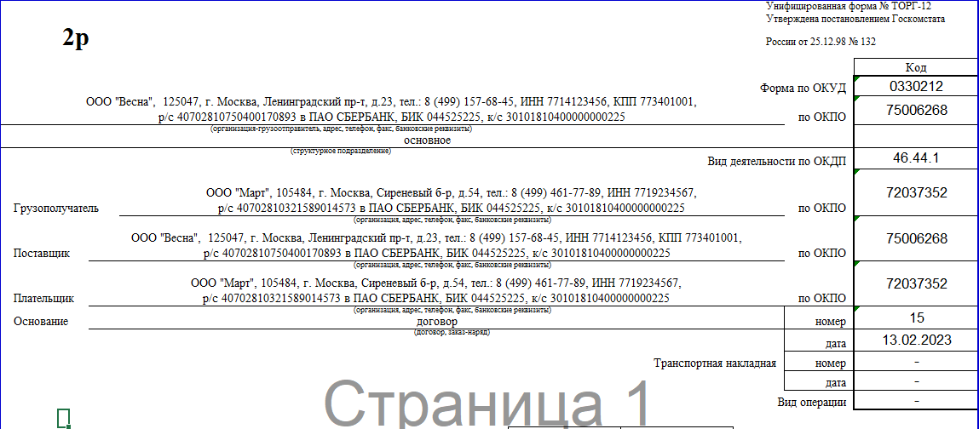
Реквизитный анализ товарной накладной (ТОРГ-12)

Slide 6
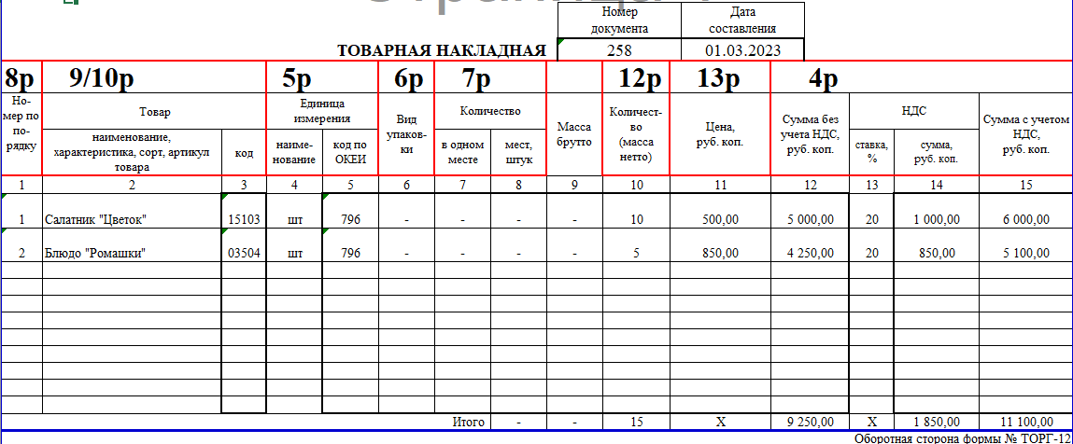
Реквизитный анализ товарной накладной (ТОРГ-12)

Slide 7
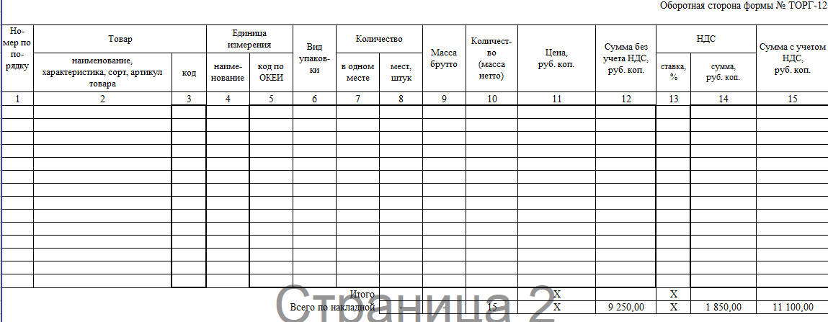
Реквизитный анализ товарной накладной (ТОРГ-12)

Slide 8
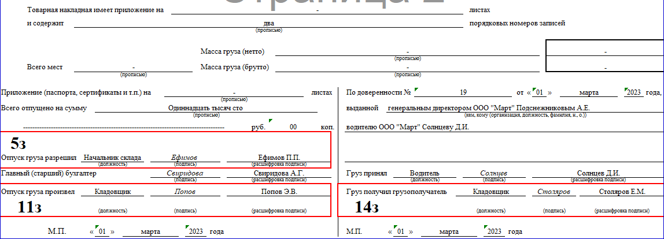
Реквизитный анализ товарной накладной (ТОРГ-12)

Slide 9
Финансовые и экономические реквизиты
Экономические реквизиты — это те, которые характеризуют качественную сторону хозяйственной операции, идентифицируют объекты, участников и условия сделки, но не несут прямой стоимостной или расчетной нагрузки (в контексте затрат/прибыли). К ним относятся все реквизиты-признаки. В данном документе к экономическим реквизитам относятся: Номер документа (258), Дата составления (01.03.2023), Код по ОКУД и ОКПО, наименования и реквизиты организаций (Грузоотправитель ООО “Весна”, Грузополучатель ООО “Март”), ИНН/КПП этих организаций, основание (номер и дата договора 15 от 13.02.2023), а также все реквизиты, идентифицирующие товар в табличной части: Номер по порядку (1, 2), Наименование товара (“Салатник ‘Цветок’”), Единица измерения (“шт”) и Код по ОКЕИ (796). Также к ним относятся количественные характеристики, которые не являются стоимостью, например, Количество мест и Масса брутто. Эти реквизиты служат для логической обработки, поиска и группировки данных.
Финансовые реквизиты — это те, которые несут в себе количественную сторону операции, выраженную в денежных единицах или процентах, то есть являются реквизитами-основаниями или показателями, рассчитанными на их основе. К ним относятся: Цена за единицу товара (500.00 руб. коп. для салатника), Сумма без учета НДС (5,000.00 руб. коп.), Ставка НДС в процентах (20%), Сумма НДС (1,000.00 руб. коп.) и итоговая Сумма с учетом НДС (6,000.00 руб. коп.). Финансовые реквизиты являются основой для учета, расчетов и контроля стоимости имущества. К финансовым показателям также относятся итоговые суммарные значения в подвале документа: Итоговая Сумма без учета НДС (9,250.00), Итоговый НДС (1,850.00) и Общая сумма (11,100.00), так как они обобщают стоимостные характеристики всей отгрузки. Банковские реквизиты (расчетные счета, БИК) также относятся к финансово-управленческим, поскольку определяют порядок движения денежных средств.

Slide 10
Процесс работы с товарной накладной (ТОРГ-12)
Этапы:
1. Подготовка данных
2. Заполнение накладной
3. Подписание:
со стороны продавца;
со стороны покупателя.
4. Оформление экземпляров
5. Контроль и проверка при приёмке
6. Хранение

Slide 11
Назначение и особенности стандарта BPMN 2.0
BPMN (Business Process Model and Notation) — это графический стандарт для моделирования бизнес-процессов.
Он позволяет наглядно изобразить последовательность действий, участников (пулы/дорожки), события (начало, конец, сообщения) и шлюзы (условия принятия решений).
Ключевые элементы:
события (начало/конец процесса, промежуточные события);
задачи (элементарные действия в процессе);
потоки данных (передача информации между задачами);
шлюзы (точки принятия решений, ветвления/слияния потоков);
пулы и дорожки (разделение ролей участников процесса).
Цель BPMN 2.0 — визуализация процесса для анализа, оптимизации и автоматизации.

Slide 12
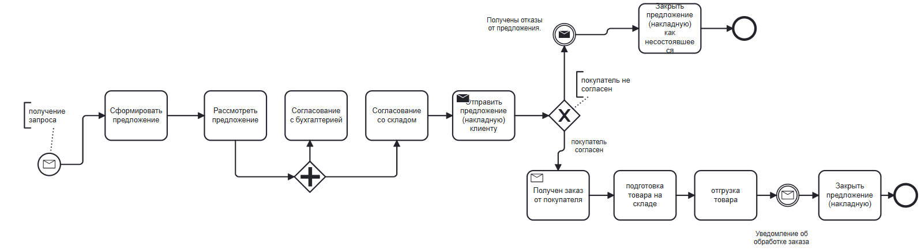
Диаграмма BPMN

Slide 13
База данных
Концептуальное проектирование
На этом этапе мы определяем сущности (объекты, в которых хранится информация) и связи между ними, не обращая внимания на детали реализации (СУБД, типы данных).
1. Определение сущностей
Исходя из анализа реквизитов ТОРГ-12, нам необходимы следующие основные сущности:
ДОКУМЕНТ_НАКЛАДНАЯ (UPD_DOCUMENT): Содержит общие реквизиты (номер, дата, стороны).
КОНТРАКТЕР (CONTRACTOR): Содержит полные реквизиты Продавца и Покупателя (ИНН, адрес, банк).
НОМЕНКЛАТУРА (ITEM): Содержит справочную информацию о товарах (артикул, наименование).
ПОЗИЦИЯ_НАКЛАДНОЙ (UPD_ITEM): Содержит детализированные (предметные) реквизиты, относящиеся к одной строке документа (количество, цена, сумма НДС).
2. Определение связей
Связи показывают, как взаимодействуют сущности (один ко многим, многие ко многим):
ДОКУМЕНТ_НАКЛАДНАЯ КОНТРАГЕНТ:
В одной накладной указан один грузоотправитель (продавец) и один грузополучатель (покупатель). Связь «многие к одному» (М:1) для каждой стороны.
ДОКУМЕНТ_НАКЛАДНАЯ ПОЗИЦИЯ_НАКЛАДНОЙ:
Одна накладная содержит множество строк (позиций). Связь «один ко многим» (1:М).
ПОЗИЦИЯ_НАКЛАДНОЙ НОМЕНКЛАТУРА:
Каждая позиция в накладной относится к одному товару из справочника. Связь «многие к одному» (М:1).

Slide 14
База данных
Логическое проектирование
Таблица CONTRACTOR (Контрагенты) Содержит информацию обо всех участниках сделки.
Атрибут | Назначение | Ключ
contractor_id | Уникальный ID | Первичный
inn | ИНН | Уникальный
name | Наименование организации
bank_details | Реквизиты банка
Таблица: ITEM (Номенклатура) Справочник товаров.
Атрибут | Назначение | Ключ
item_id | Уникальный ID товара | Первичный
sku | Артикул | Уникальный
item_name | Полное наименование

Slide 15
База данных
Таблица: UPD_DOCUMENT (Основной документ) Содержит шапку ТОРГ-12.
Атрибут | Назначение | Ключ
upd_id | Уникальный ID накладной | Первичный
doc_number | Номер документа | Уникальный
doc_date | Дата составления
sender_id | Ссылка на грузоотправителя | Внешний к CONTRACTOR
receiver_id | Ссылка на Грузополучателя | Внешний к CONTRACTOR
basis_doc_ref | Ссылка на договор
total_amount_vat_included | Итоговая сумма с НДС

Slide 16
База данных
Таблица: UPD_ITEMS (Позиции документа) Содержит подробные финансовые и экономические реквизиты каждой строки.
Атрибут | Назначение | Ключ
item_line_id | Уникальный ID строки | Первичный
upd_id | Ссылка на родительский документ | Внешний к UPD_DOCUMENT
item_id | Ссылка на товар | Внешний к ITEM
quantity | Количество
unit_price_no_vat | Цена без НДС
vat_rate | Ставка НДС
vat_amount | Сумма НДС
line_total_vat_included | Итоговая сумма по строке

Slide 17
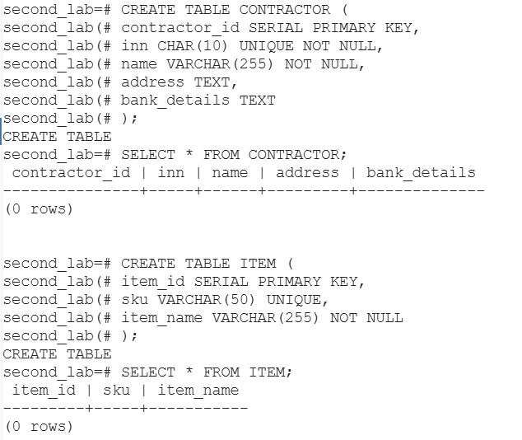
База данных
Физическое проектирование
Создание таблиц CONTRACTOR (Контрагенты)
и ITEM (Номенклатура)

Slide 18
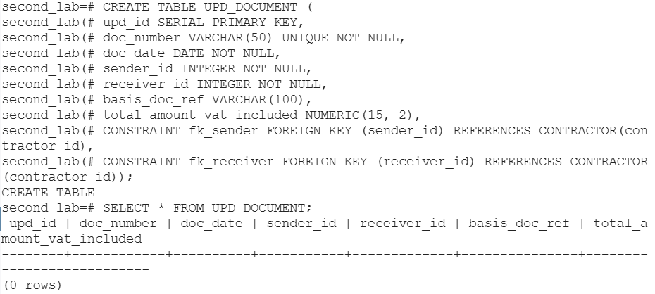
База данных
Создание таблицы UPD_DOCUMENT (Основной документ)

Slide 19
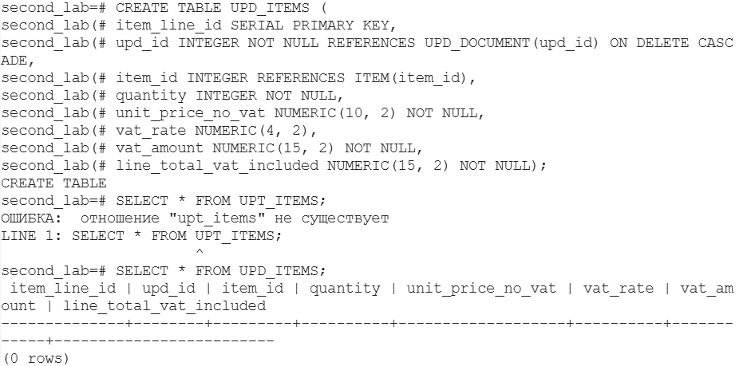
База данных
Создание таблицы UPD_ITEMS (Позиции документа)

Slide 20
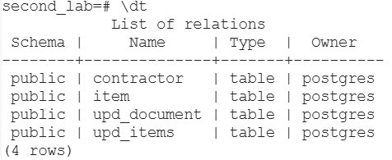
База данных
В результате создана база данных second_lab из четырех, связанных друг с другом таблиц

Slide 21
Контрольные вопросы
Соотношение понятий информации и данных. Что мы ищем в Интернете?
Данные — сырые, необработанные факты (числа, текст, символы).
Информация — обработанные, структурированные данные, имеющие смысл в контексте.
В Интернете мы ищем информацию, потому что нам нужны осмысленные ответы на вопросы, а не просто наборы данных. Данные становятся информацией после их интерпретации и применения.
2. Понятия «информация», «данные», «экономическая информация»
Данные — факты без контекста (например, число 100 000).
Информация — данные с контекстом (например, «выручка компании за январь — 100 000 руб.»).
Экономическая информация — информация о финансово‑хозяйственной деятельности (цены, объёмы продаж, затраты).
Свойства:
актуальность;
достоверность;
полнота;
релевантность.
Область применения: бухгалтерский учёт, анализ рынка, планирование бюджета.

Slide 22
Контрольные вопросы
3. Виды экономической информации по функциям управления
плановая (бюджеты, прогнозы);
учётная (бухгалтерский, оперативный учёт);
нормативно‑справочная (стандарты, тарифы);
отчётно‑статистическая (отчёты в госорганы);
аналитическая (анализы, рейтинги).
4. Что включает учётная информация?
данные бухгалтерского учёта (проводки, баланс);
оперативный учёт (движение товаров, сырья);
кадровый учёт (штатное расписание, зарплаты);
налоговый учёт (налоговые декларации).
5. Особенности нормативно‑справочной и отчётно‑статистической информации
Нормативно‑справочная: стабильна во времени (ГОСТы, классификаторы); используется многократно; служит основой для других расчётов.
Отчётно‑статистическая: формируется периодически (ежемесячно, ежегодно); отражает итоги деятельности; предоставляется в госорганы (ФНС, Росстат).

Slide 23
Контрольные вопросы
6. Классификация информационных систем
по масштабу (локальные, корпоративные);
по сфере применения (экономические, медицинские, образовательные);
по режиму работы (онлайн, офлайн);
по степени автоматизации (ручные, автоматизированные, автоматические);
по архитектуре (клиент‑серверные, облачные).
7. Понятие «пользователь информационной системы». Классификация пользователей
Пользователь ИС — человек или организация, использующая систему для решения задач.
Классификация:
конечные пользователи (бухгалтеры, менеджеры);
администраторы (настройка и поддержка);
разработчики (создание и модернизация);
внешние пользователи (аудиторы, госорганы).
8. Классификация ИС по сфере применения:
экономические (1С, SAP); медицинские (электронные медкарты); образовательные (LMS‑платформы); производственные (MES, ERP); торговые (CRM, POS‑системы).

Slide 24
Контрольные вопросы
9. Документы в свободном и фиксированном форматах
Свободный формат:
структура не регламентирована;
примеры: письмо, доклад, статья.
Фиксированный формат:
строго заданная структура;
примеры: ТОРГ‑12, счёт‑фактура, налоговая декларация.
10. Определение понятия «экономический документ»
Экономический документ -зафиксированная на носителе информация о финансово‑хозяйственных операциях, имеющая юридическую силу (накладные, акты, платёжные поручения).
11. Отличия БД свободного и жёсткого форматов
БД свободного формата: гибкая структура; подходит для неструктурированных данных (тексты, изображения); пример: MongoDB.
БД жёсткого формата: строгая схема данных; реляционные таблицы;пример: PostgreSQL, MySQL.

Slide 25
Контрольные вопросы
12. Взаимосвязь понятий «атрибут» и «СЕИ»
Атрибут — отдельная характеристика объекта (например, «цена», «дата»).
СЕИ (составной элемент информации) — группа атрибутов, описывающая сущность (например, «товар»: цена + дата + количество).
Взаимосвязь: СЕИ состоит из набора атрибутов.
13. Понятие «экономическая информационная система» (ЭИС). Общие свойства систем на примере ЭИС
ЭИС — комплекс средств для сбора, хранения и обработки экономической информации (1С, SAP).
Общие свойства: целостность (все компоненты взаимосвязаны); иерархичность (уровни управления); адаптивность (способность к изменениям); открытость (взаимодействие с внешней средой).
14. Принципы создания ЭИС
Интеграция — объединение данных из разных источников.
Модульность — разделение на независимые блоки (учёт, логистика).
Гибкость — возможность адаптации к изменениям.
Надёжность — защита от сбоев и потерь данных.
Эффективность — оптимальное соотношение затрат и результатов.
Стандартизация — использование единых форматов и протоколов.

Slide 26
Контрольные вопросы
15. Примеры объектов предметной области экономических систем:
предприятия и организации (ООО, АО, ИП);
товары и услуги;
финансовые операции (платежи, кредиты, инвестиции);
контрагенты (поставщики, покупатели);
активы и обязательства;
документы (накладные, счета‑фактуры, акты);
сотрудники и штатные единицы.
16. Факторы, определяющие различие между атрибутом‑признаком и атрибутом‑основанием
Атрибут‑признак характеризует качественную сторону объекта (наименование товара, единица измерения, реквизиты контрагента).
Атрибут‑основание отражает количественно‑суммовые показатели (количество, цена, сумма, ставка НДС).
Фактор различия: тип данных и цель использования — признаки идентифицируют, основания измеряют.
17. Как определяется значение СЕИ:
набором атрибутов, описывающих сущность;
конкретными значениями этих атрибутов в рамках документа или записи;
контекстом использования (например, «товар» включает атрибуты: наименование, количество, цена).

Slide 27
Контрольные вопросы
18. Свойства и типы реквизитов
Свойства: уникальность; однозначность; полнота; актуальность; достоверность.
Типы:
реквизиты‑признаки (качественные характеристики);
реквизиты‑основания (количественные и суммовые показатели).
19. Определение понятий «имя реквизита» и «множество значений» (домен) реквизита
Имя реквизита — уникальное обозначение атрибута (например, «Дата документа», «ИНН покупателя»).
Множество значений (домен) допустимый набор значений для реквизита (например, домен для «Дата» — все корректные даты; для «Ставка НДС» — 0 %, 10 %, 20 %).
20. Допустимые операции над показателями
суммирование (подсчёт итогов);
усреднение (расчёт средних значений);
сравнение (анализ отклонений);
фильтрация (выбор по условиям);
группировка (объединение по признакам);
сортировка (упорядочивание по возрастанию/убыванию);
расчёт процентов и долей.

Slide 28
Контрольные вопросы
21. Аспекты классификации показателей
по функции управления (плановые, учётные, аналитические);
по уровню агрегирования (индивидуальные, групповые, сводные);
по периоду (оперативные, текущие, стратегические);
по форме представления (натуральные, стоимостные, трудовые);
по степени стабильности (переменные, постоянные);
по назначению (финансовые, производственные, кадровые).
22. Иерархия экономических показателей
Организована по уровням детализации:
низший уровень — первичные данные (количество товара, цена за единицу);
средний уровень — агрегированные показатели (выручка по отделу, затраты на проект);
высший уровень — сводные показатели (общая выручка компании, чистая прибыль).

Slide 29
Контрольные вопросы
23. Основные разновидности документов в системах управления субъектами хозяйствования
первичные учётные документы (накладные, акты, кассовые ордера);
распорядительные документы (приказы, распоряжения);
нормативные документы (стандарты, регламенты);
отчётные документы (бухгалтерские балансы, налоговые декларации);
договорные документы (контракты, соглашения);
кадровые документы (трудовые договоры, приказы о приёме/увольнении).
24. Примеры типичных экономических документов и анализ их структуры
Счёт‑фактура:
шапка (реквизиты продавца и покупателя);
таблица товаров (наименование, количество, цена, сумма);
итоговая часть (общая сумма, НДС);
подписи и печати.
Товарная накладная (ТОРГ‑12):
реквизиты сторон;
перечень товаров с количеством и ценой;
сведения о транспортировке;
подписи ответственных лиц.

Slide 30
Контрольные вопросы
25. Примеры экономических документов и их реквизитный анализ
Платёжное поручение:
реквизиты‑признаки: номер, дата, реквизиты плательщика и получателя, назначение платежа;
реквизиты‑основания: сумма, ставка НДС.
Акт выполненных работ:
реквизиты‑признаки: номер, дата, стороны договора, описание работ;
реквизиты‑основания: объём работ, стоимость, итоговая сумма.
Кассовый чек:
реквизиты‑признаки: дата, время, наименование продавца, ИНН;
реквизиты‑основания: наименование товара, количество, цена, итоговая сумма.
26. Операции над СЕИ экономических документов
ввод и редактирование данных;
валидация (проверка корректности значений);
агрегация (суммирование, усреднение);
фильтрация и поиск;
сортировка по атрибутам;
экспорт/импорт данных;
архивирование и удаление устаревших записей;
связывание СЕИ между документами (например, накладная → счёт‑фактура).

Slide 31
Контрольные вопросы
27. Понятие унифицированной системы документации
Унифицированная система документации (УСД) -стандартизированный набор форм и правил оформления документов в определённой сфере (например, УСД бухгалтерского учёта). Обеспечивает:
единообразие структуры документов;
совместимость данных между организациями;
упрощение обработки и хранения информации;
соответствие законодательным требованиям.
28. Использование баз данных для отображения СЕИ
Базы данных (БД) позволяют:
хранить СЕИ в структурированном виде (таблицы, записи);
обеспечивать быстрый поиск и доступ к данным;
поддерживать целостность и актуальность информации;
реализовывать связи между СЕИ (например, документ → позиции → контрагенты);
автоматизировать обработку данных (отчёты, аналитика);
масштабировать объём хранимых данных;
разграничивать права доступа пользователей.
Примеры: реляционные БД (MySQL, PostgreSQL) для жёстких форматов; NoSQL (MongoDB) для гибких структур.

Slide 32
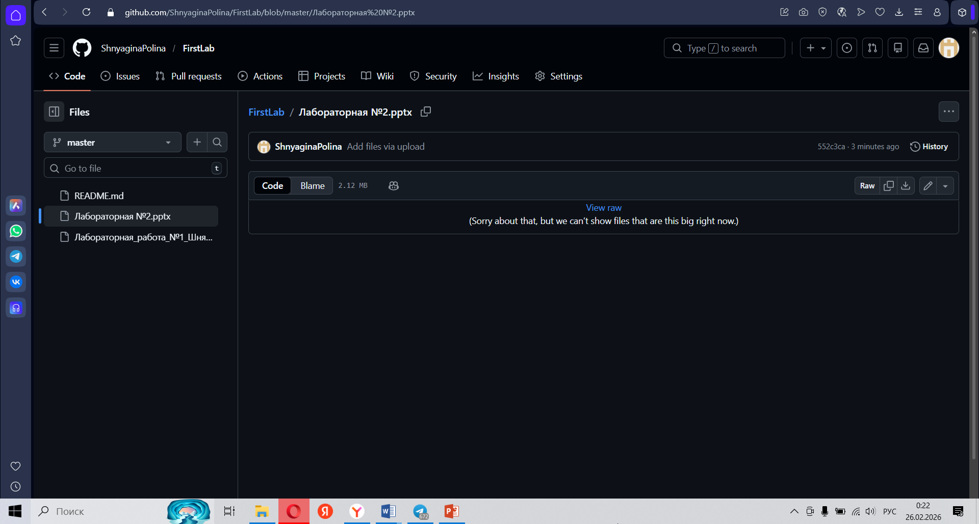
Сохранение отчёта
Сохранили отчёт на GitHub

Slide 33
Вывод
В результате работы мы провели реквизитный анализ документа, выделили финансовые и экономические реквизиты, создали диаграмму BPMN и соответствующую базу данных, ответили на контрольные вопросы и сохранили отчёт в репозитории.

Slide 34
Источники информации
https://glavkniga.ru/situations/k518670
https://www.rbc.ru/industries/news/68dd06d89a79471f5a8bc936
https://www.kontur-extern.ru/forms/45366-forma_torg_12?utm_referrer=https%3a%2f%2falice.yandex.ru%2f
https://www.business.ru/article/4585-tovarnaya-nakladnaya-torg-12
https://robokassa.com/blog/articles/platezhnoe-poruchenie-dlya-biznesa/

Slide 35
СПАСИБО ЗА ВНИМАНИЕ!
Нижний Новгород, 2026

